Slide 1



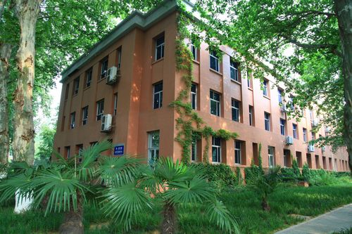

Phyphox使用简介
赵伟
2020.03.21

Slide 2
内容
1.Phyphox 软件和网站简介
2.使用例子
3.总结

Slide 3
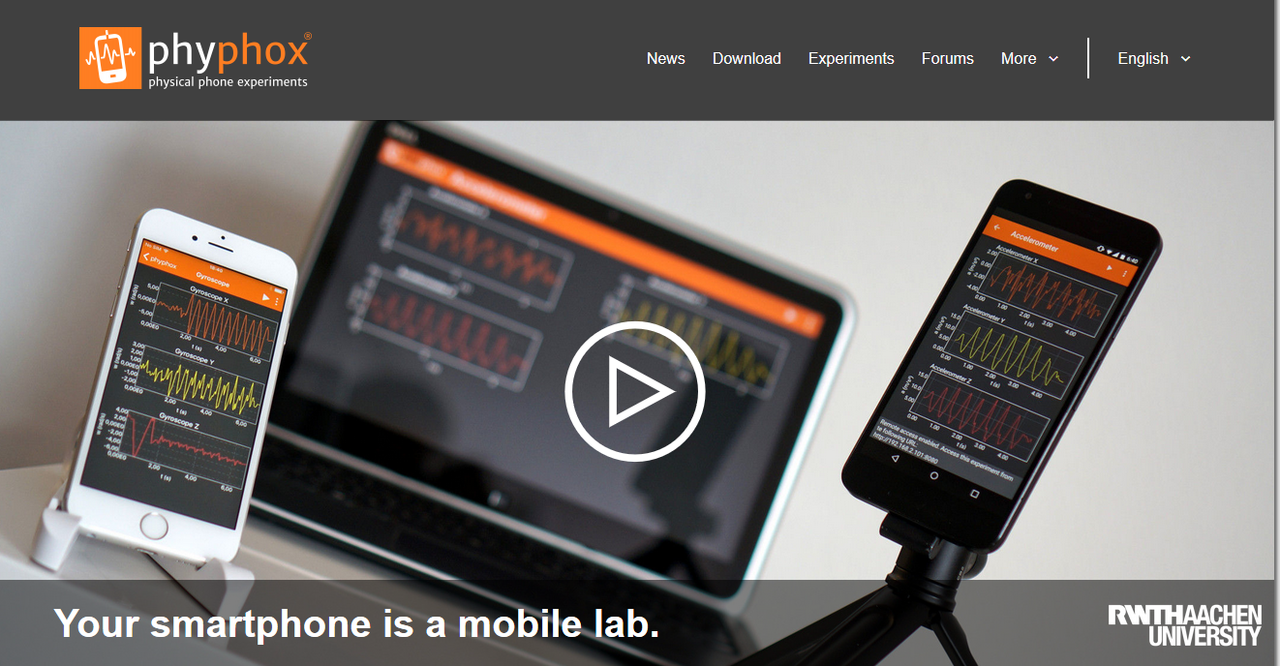
Phyphox 软件和网站简介
现在的智能手机除了常用的麦克风、 扬声器、相机、GPS等定位系统 , 还自带 很多丰富的传感器, 如: 压力、光、 加速度、 湿度、 磁力、 距 离、 重力、 温度传感器等。
德国亚琛工业大学第二物理研究所开发
https://phyphox.org/

Slide 4
Phyphox 软件和网站简介
Phyphox是一个基于智能手机APP,他可以调用你手机中已有的各类传感器来采集数据,并将原始数据与和结果图表导出,供进一步的分析。主要功能有：
1.调用手机中已有传感器测量数据并导出分析。
2.可用浏览器通过与手机在同一网络中的电脑控制手机采集实验数据。
3.可以通过phyphox网站的网页编辑器建立实验视图(http://phyphox.org/editor)
选择传感器,定义分析步骤来设计自己的实验。

Slide 5
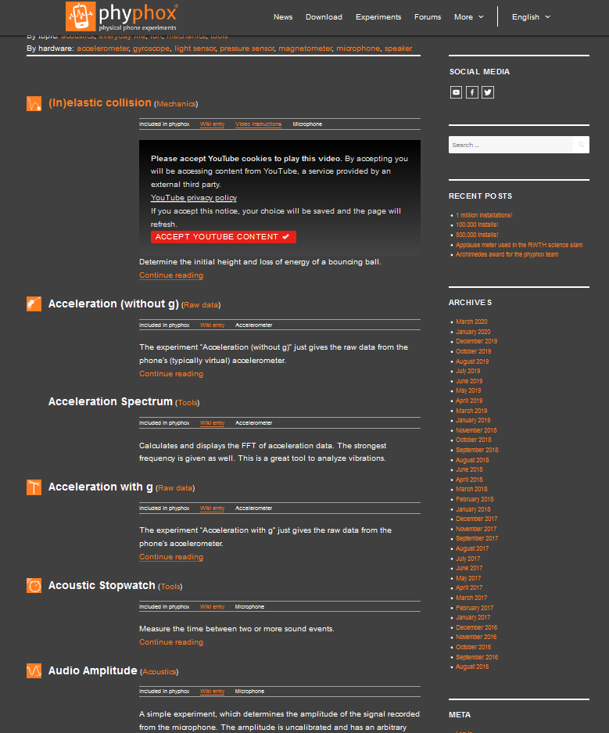
Phyphox 软件和网站简介

Slide 6
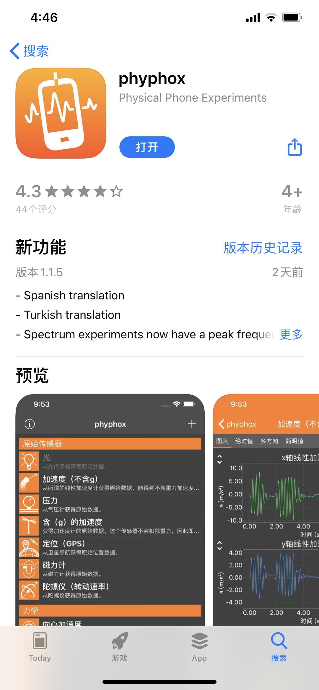
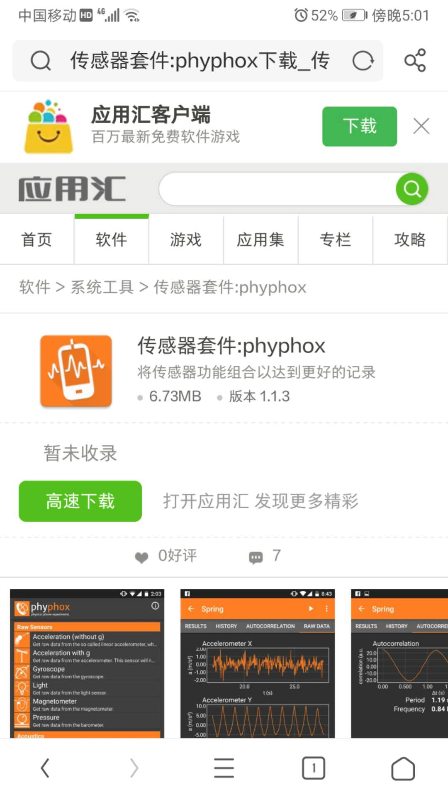
Phyphox 软件和网站简介
苹果手机可到App store
搜索安装
安卓手机可在
部分应用商店
中下载

Slide 7
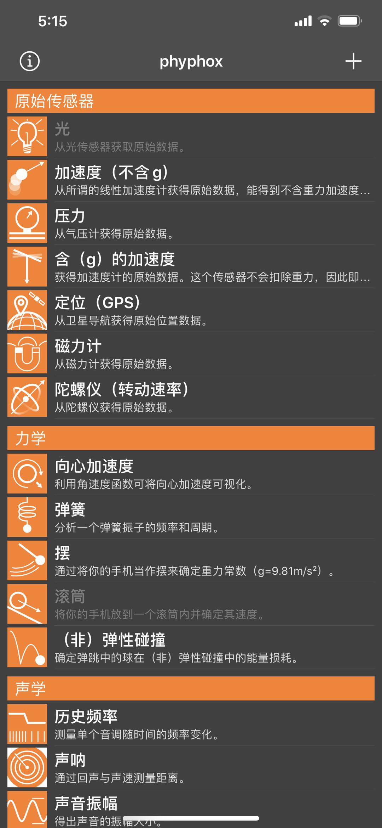
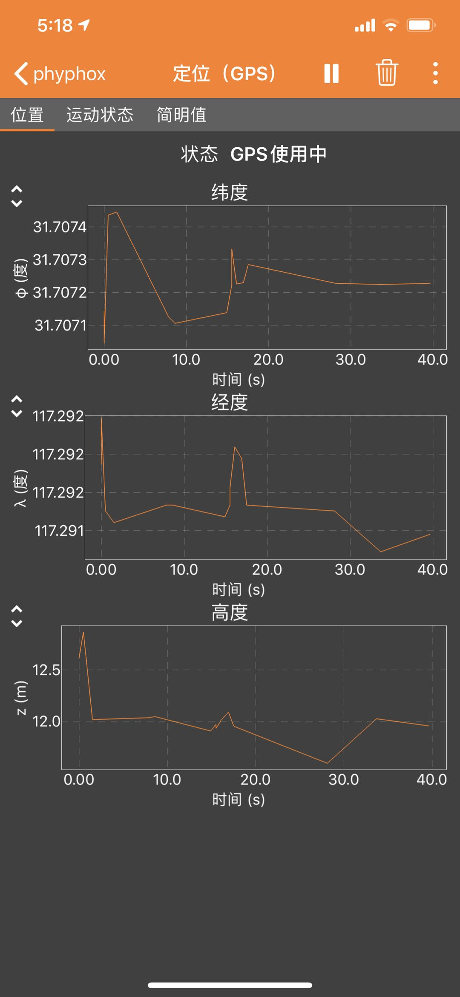
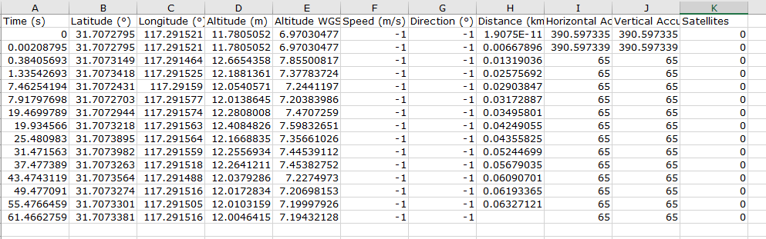
Phyphox 软件界面
可导出数据EXCEL表格，和CSV。
数据北纬31.7度，东经117.3左右验证在合肥市

Slide 8
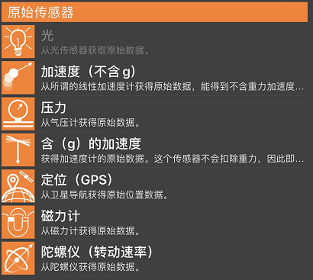
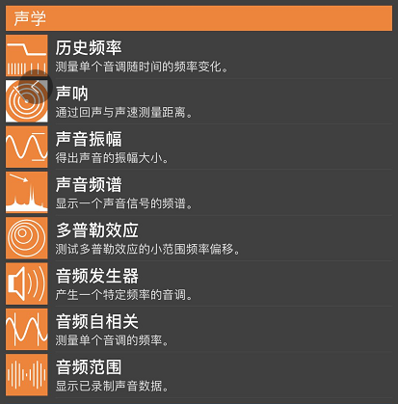
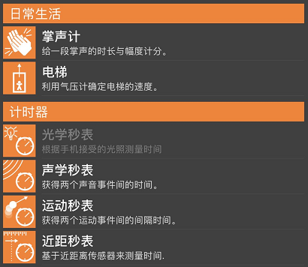
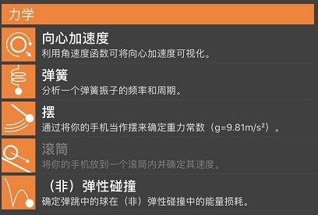
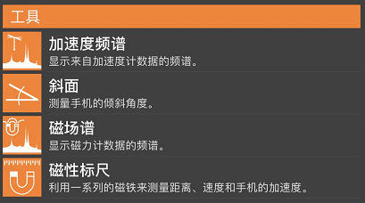
Phyphox 软件界面

Slide 9
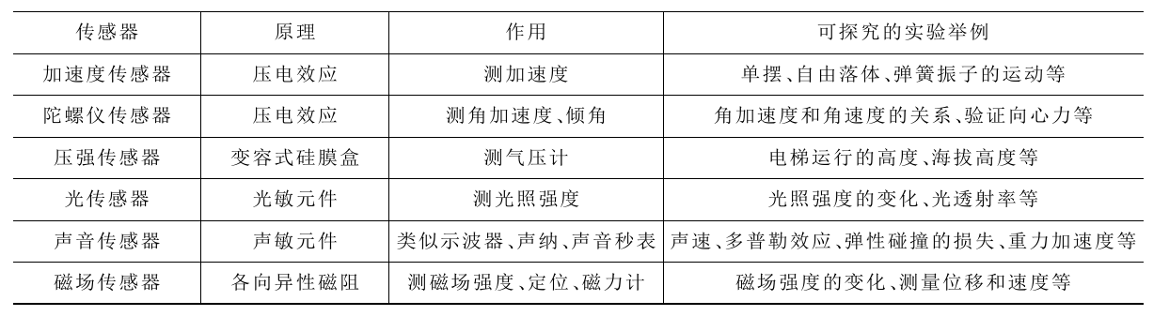
Phyphox 传感器

Slide 10
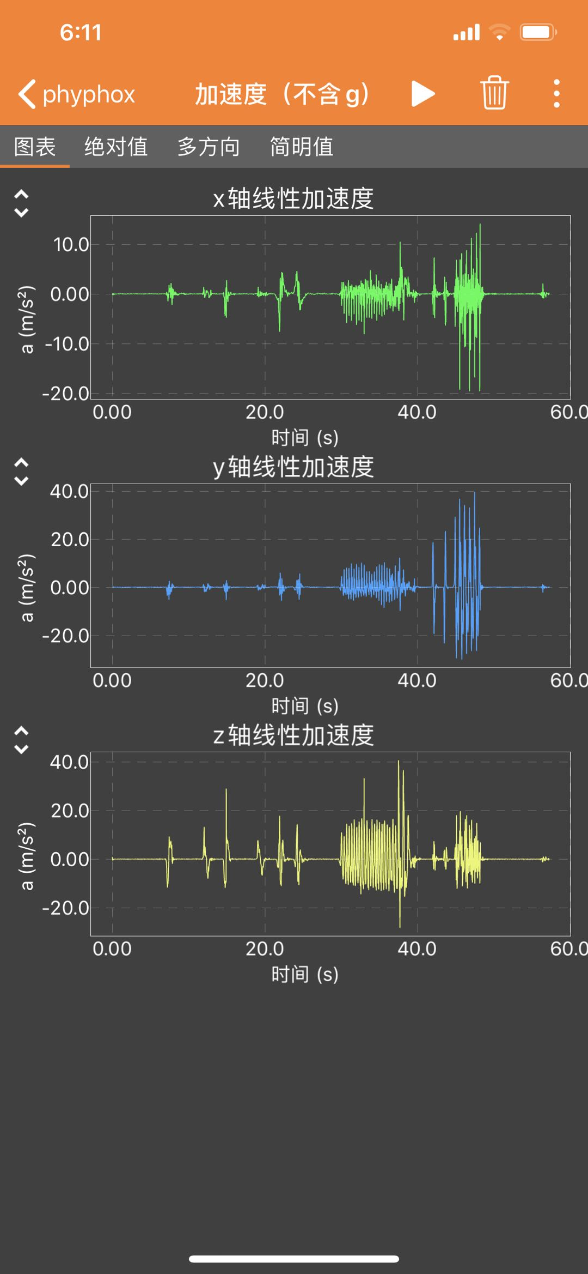
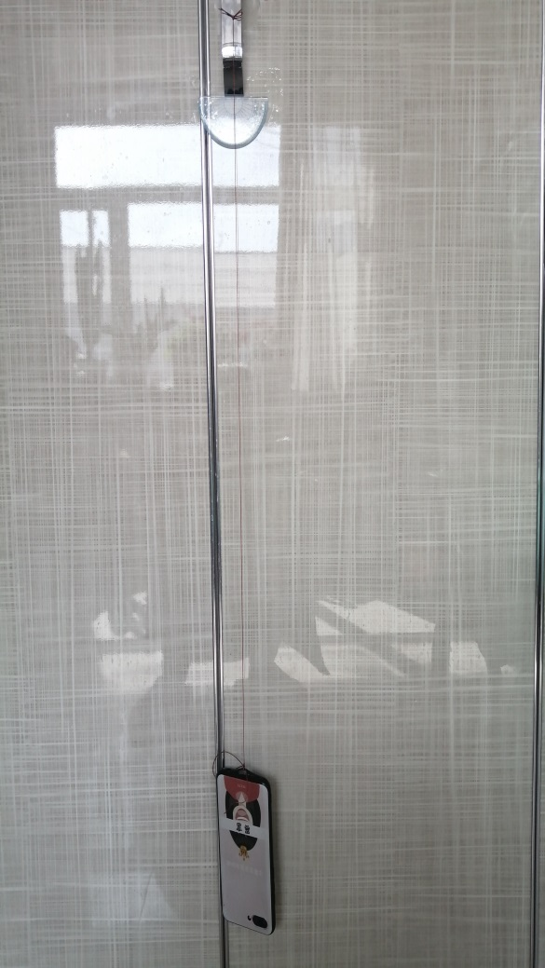
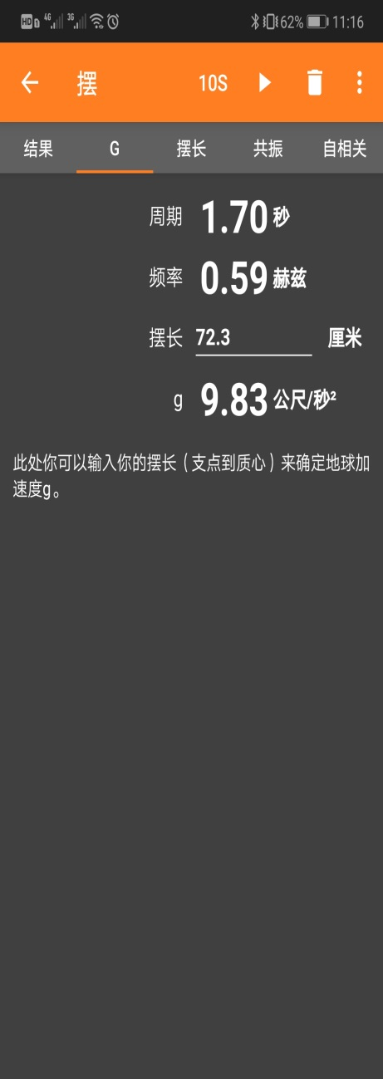
测量例子
间隔下蹲站立
原地小跳
水平伸缩手臂
手机绑在摆线上测量重力加速度

Slide 11
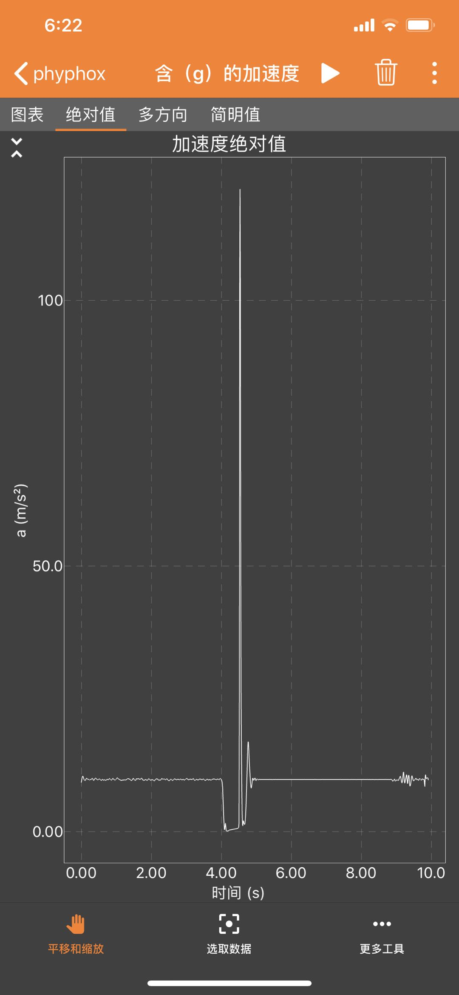
测量例子
放手前Z方向加速度约为9.8mS⁻² ,下落过程中Z方向加速度为零,说明自由落体过程中手机处于完全失重状态。落到软垫上加速度突然增大后减小到9.8mS⁻²左右。
9.8

Slide 12
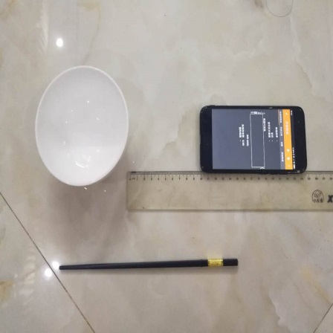
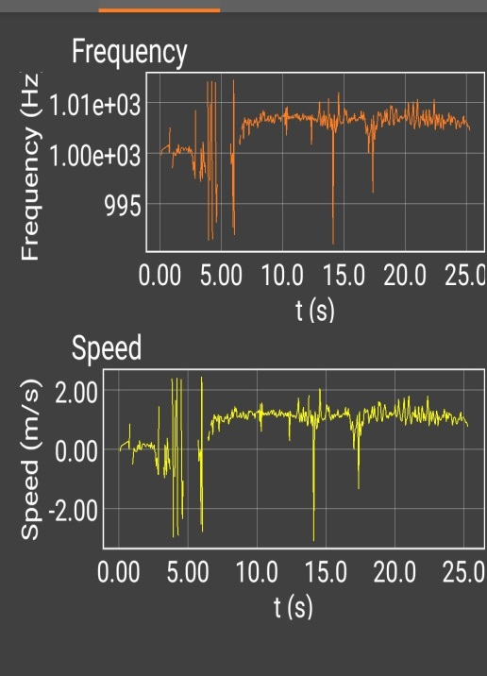
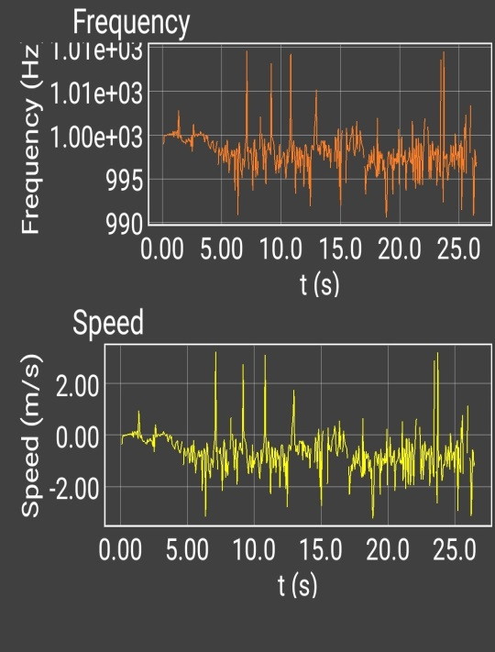
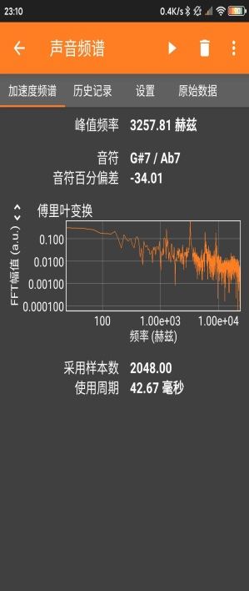
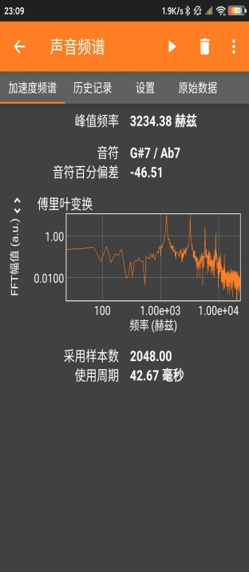
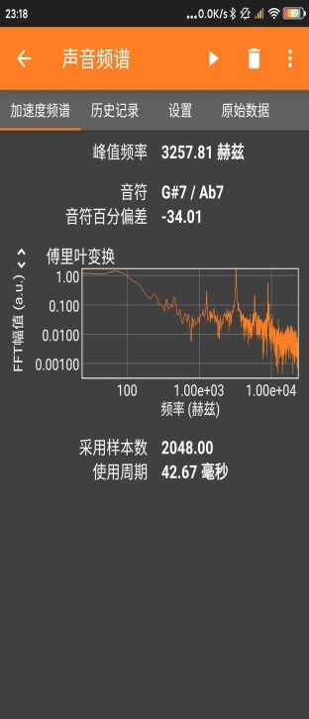
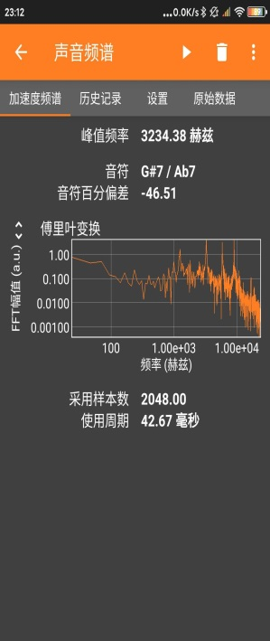
测量例子
靠近和远离时1kHz信号多普勒现象测量结果

Slide 13
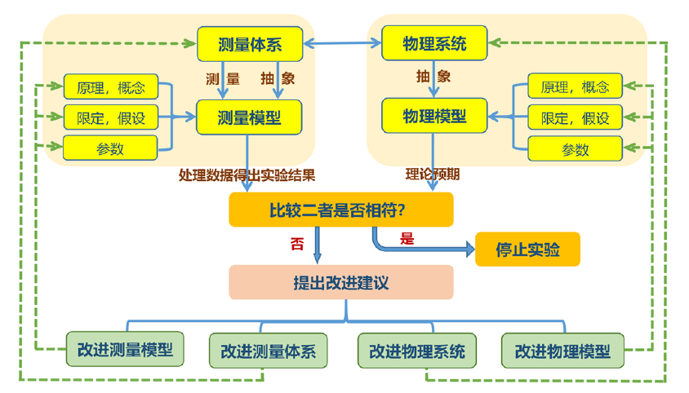
总结
建立模型
测量数据
对比讨论

Slide 14
谢谢大家

